Slide 1


LOGO
TRAINING
门店数字化培训
收银流程/会员管理/AI识别/盘点/出入库/报损
@技术部

Slide 2
前 言
INTRO
DUCTION
门店数字化培训手册，目的是让店员迅速掌握门店收银常规操作。培训围绕日常高频操作场景，如下单收银、扫码支付、会员充值、订单售后处理、门店盘点等，用简单易懂的图文方式教学。店员快速上手后，能大幅提升工作效率，减少操作失误，让门店运营更顺畅。

Slide 3
1
系统简介
FINANCIAL
2
前台收银全部流程
3
会员管理功能
目录
CON
TENTS
4
AI智能识别、传秤
5
门店盘点
6
门店下单、出入库、报损

Slide 4
TRAINING
01
PART
收银系统介绍
包含：收银机主体、钱箱、条码秤、扫码枪、打印机、键盘鼠标

Slide 5
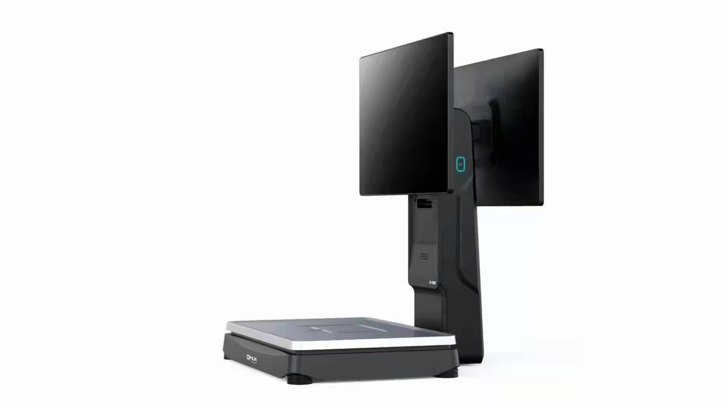
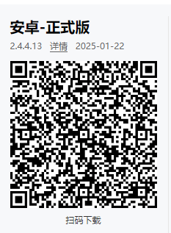
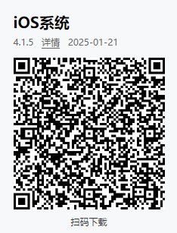
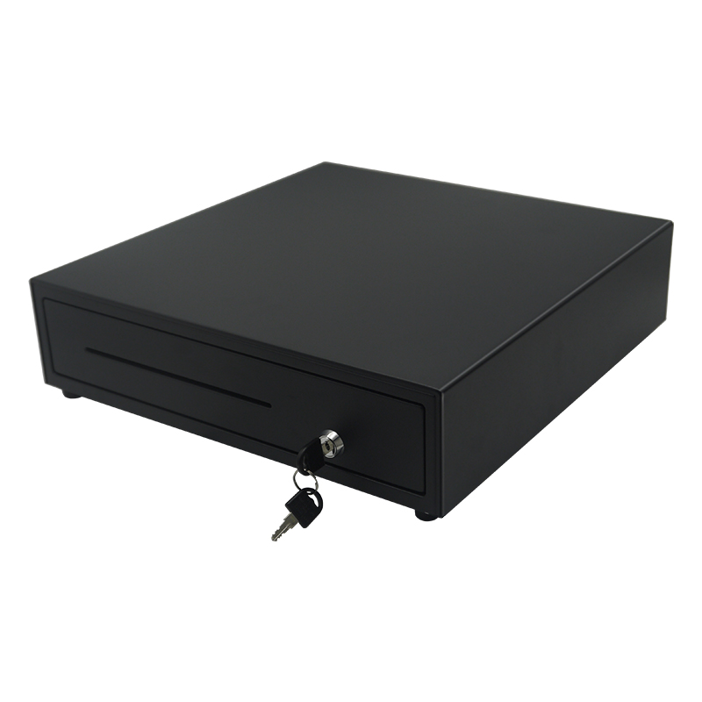
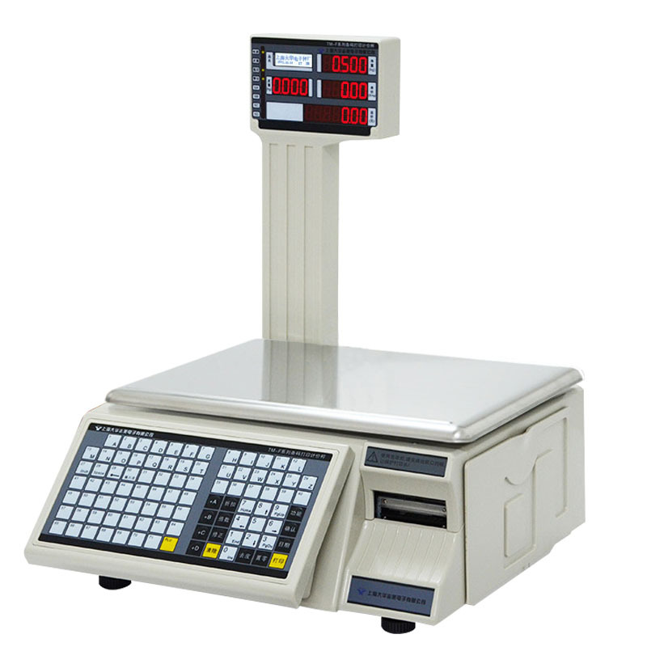
门店收银系统简介
1、收银系统由收银机、钱箱、条码秤（肉秤）等设备组成；
2、收银系统云后台：
https://beta.pospal.cn
3、手机店长收银APP：

Slide 6
TRAINING
02
PART
前台收银全部流程
员工账号、下单收银、组合支付、挂单取单、快速调价、
销售退货与反结账、优惠券使用

Slide 7
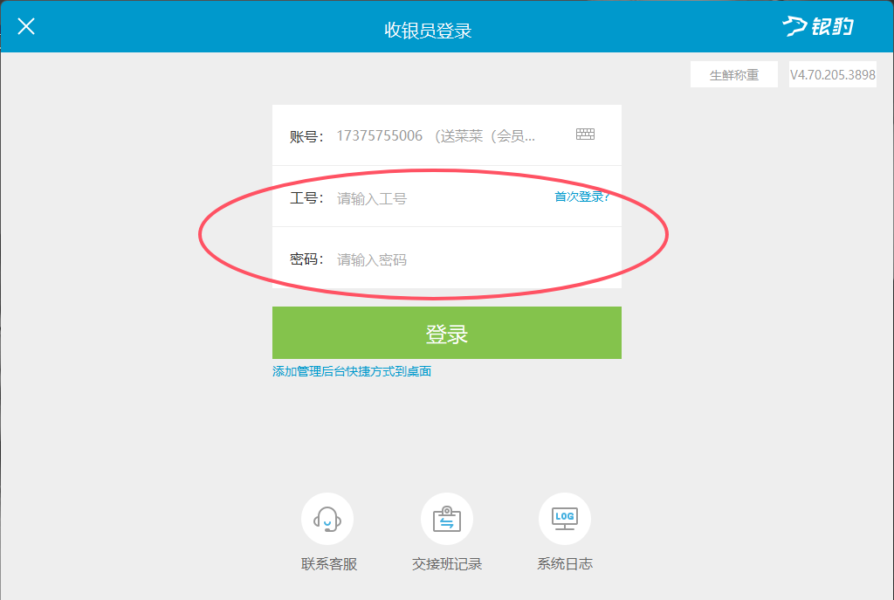
前台收银流程 – 登录员工账号
1. 打开收银机主体上的开关，等待进入到电脑桌面。
2. 找到收银软件打开，输入管理员分配的收银员工账号与密码，登录进入到商品收银界面。

Slide 8
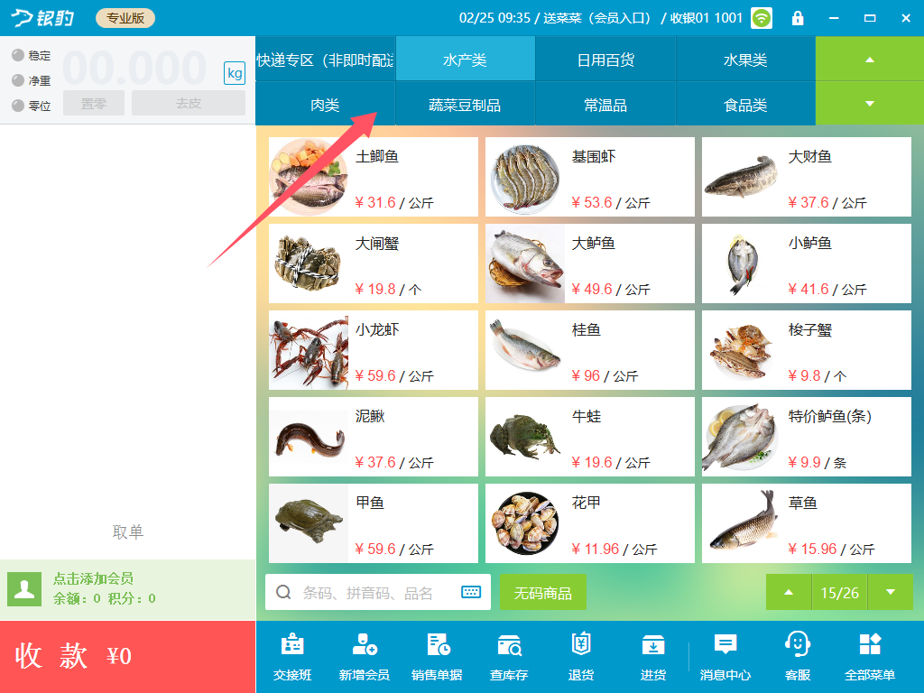
前台收银流程 – 买单收银
1. 可按分类搜索点选商品，如果是有条码的商品，可直接用扫码枪，扫描对应的商品条码，将其加入左侧购物车。

Slide 9
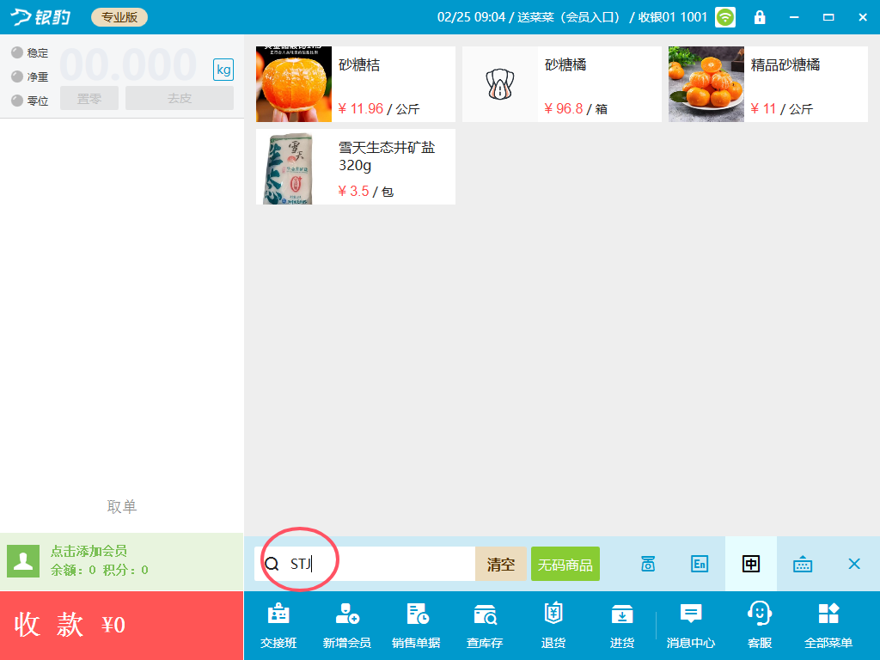
前台收银流程 – 买单收银
2. 也可以在下方搜索框手动输入商品名称或者拼音首字母搜索出商品

Slide 10
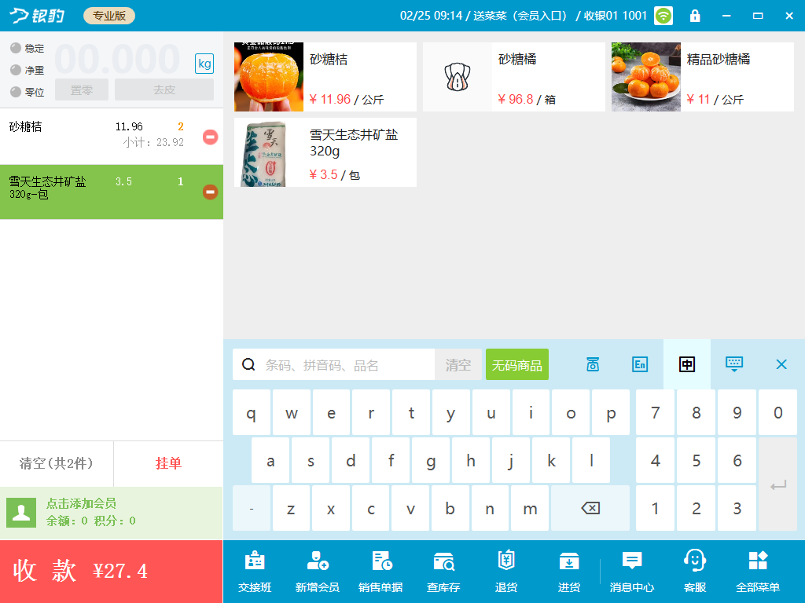
前台收银流程 – 买单收银
3. 普通按量计算商品直接点选加入左侧购物车，称重商品需要先把商品放在秤上，再点选商品加入左侧购物车。

Slide 11
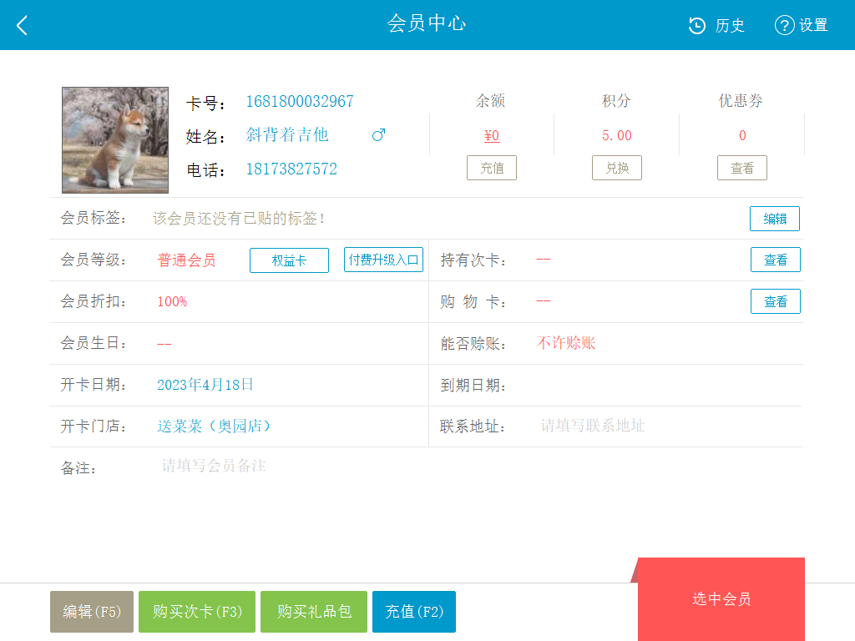
前台收银流程 – 买单收银
4. 若顾客是会员，点击收银区的‘添加会员’，输入会员号或者手机号搜索，点击右下角的‘选中会员’进行消费。若顾客非会员则可省略这一步，直接点击‘收款’即可。

Slide 12
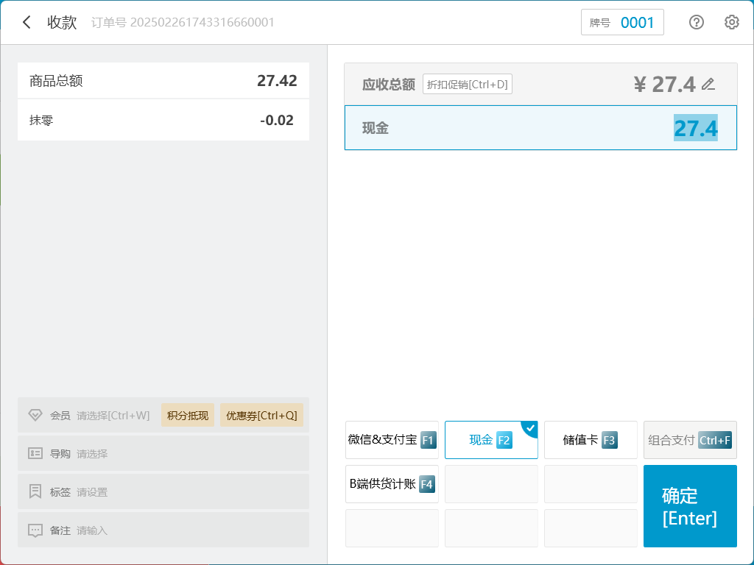
前台收银流程 – 买单收银
5. 选择‘现金’收款，需填写收到顾客的现金金额再点确认，系统会提示相应的找零金额。

Slide 13
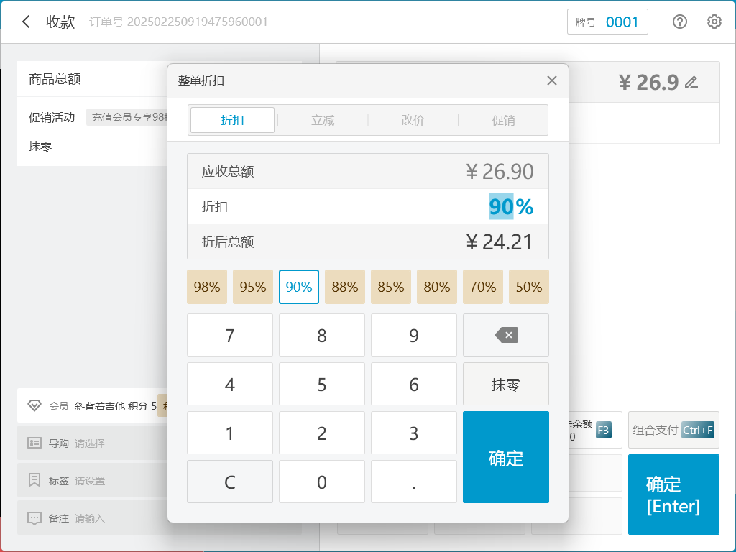
前台收银流程 – 买单收银
6. 若需要整单折扣，可以点击应收总额旁边的‘折扣’，可对整单进行改价，有相应预设好的‘折扣、立减、改价’，点击应收总额旁边的铅笔图标，可直接修改整单价格，再选择顾客相应的支付方式进行收款。

Slide 14
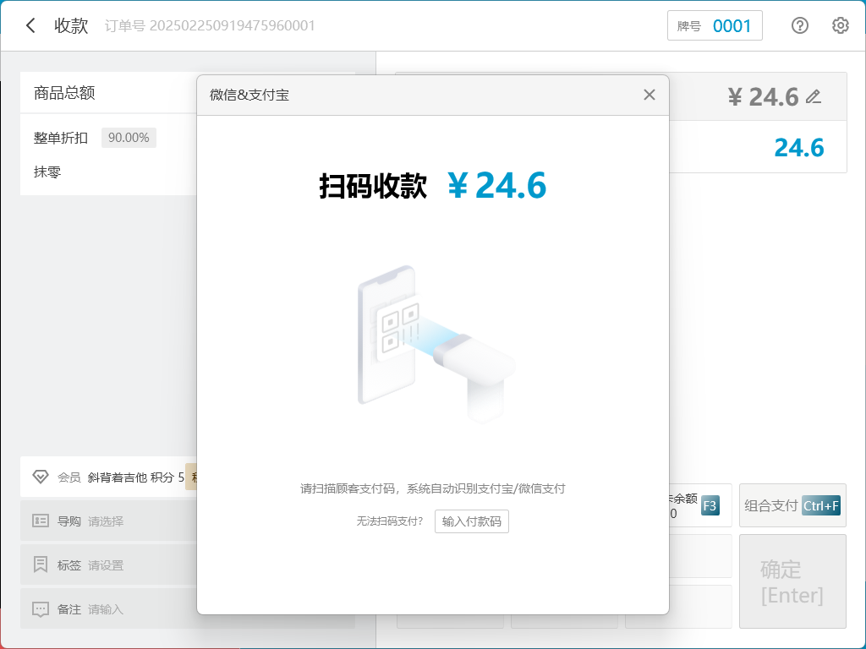
前台收银流程 – 买单收银
7. 选择‘微信&支付宝’，需用扫码枪扫描顾客出示的付款码，即完成收款。

Slide 15
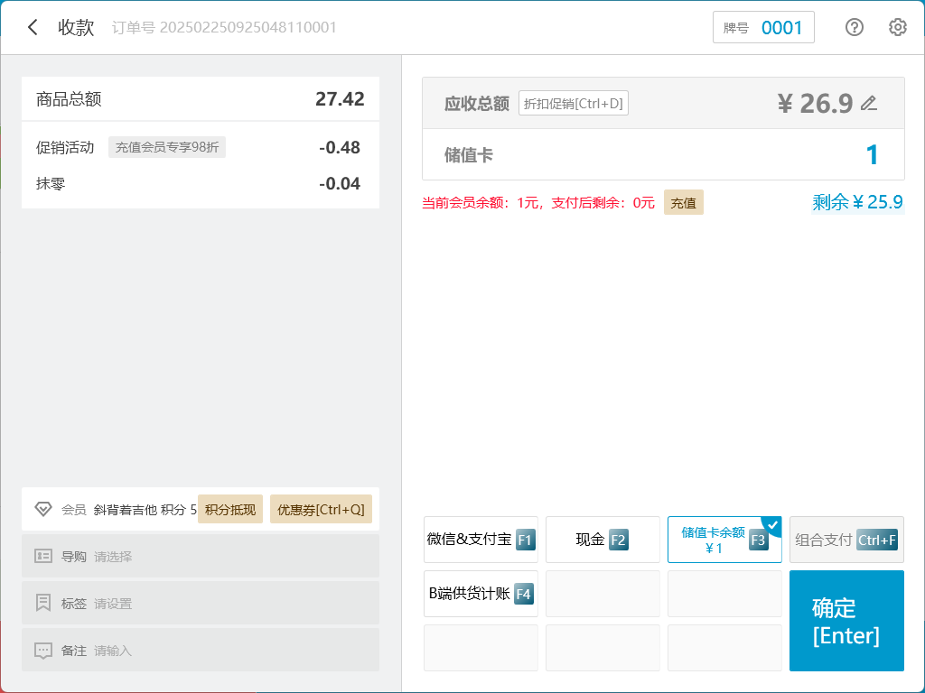
前台收银流程 – 买单收银
8. 选择‘储值卡’，需顾客是会员，且会员储值卡有余额，方可按流程支付，系统自动扣除会员储值卡内相应余额。

Slide 16
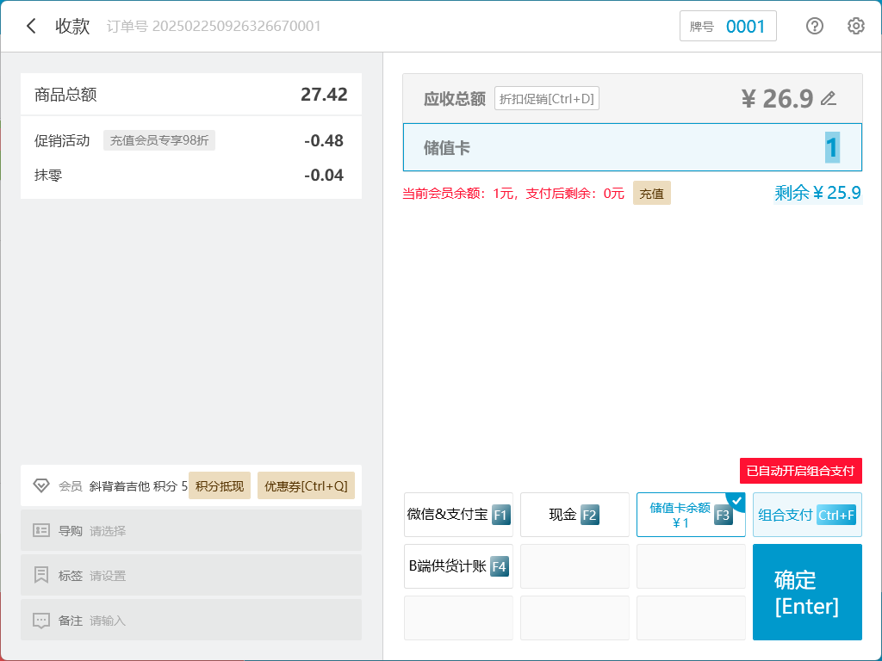
前台收银流程 – 组合支付
1. 一般是会员卡余额不够支付本订单金额，进入收银页面，选择‘组合支付’方式。

Slide 17
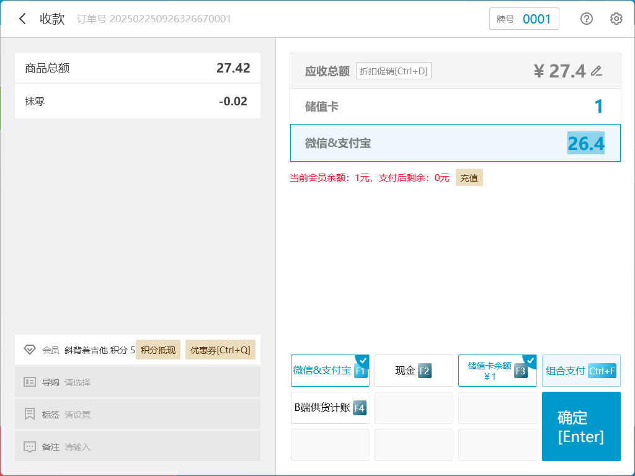
前台收银流程 – 组合支付
2.再选择‘储值卡’，然后加上选择其他任意一个支付方式，如‘微信&支付宝’确认。如果不是全用卡余额支付，将不再享受储值卡98折。

Slide 18
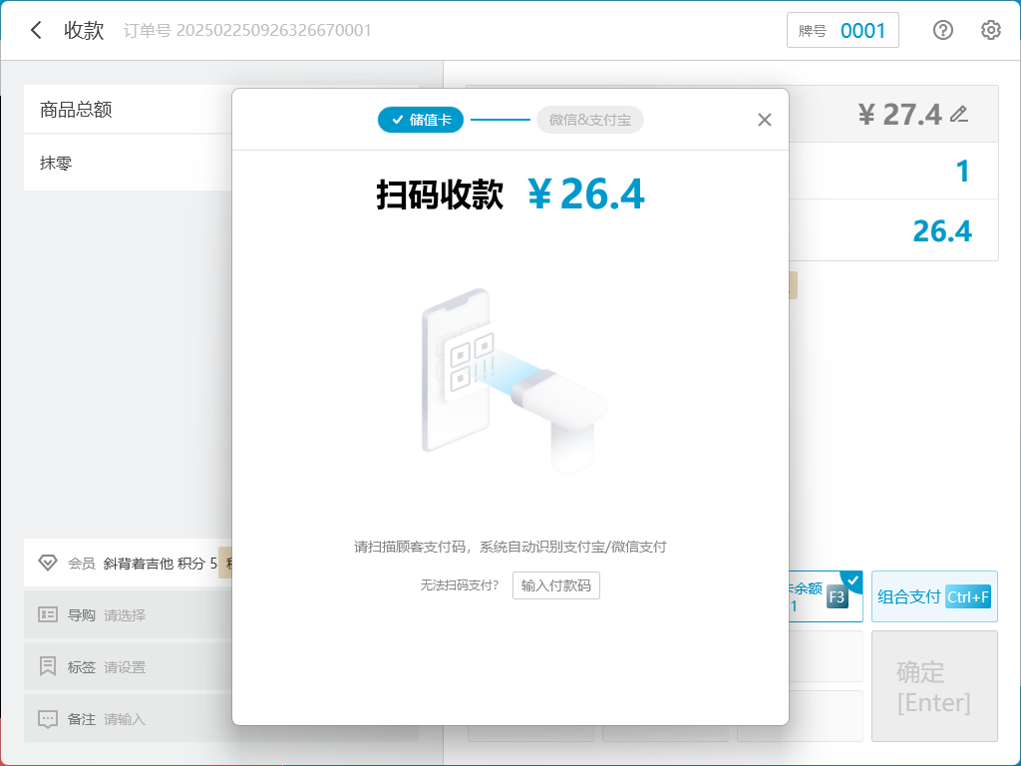
前台收银流程 – 组合支付
3. 再扫顾客的付款码，系统将优先扣除用户余额，剩余部分再从顾客付款码里支付。

Slide 19
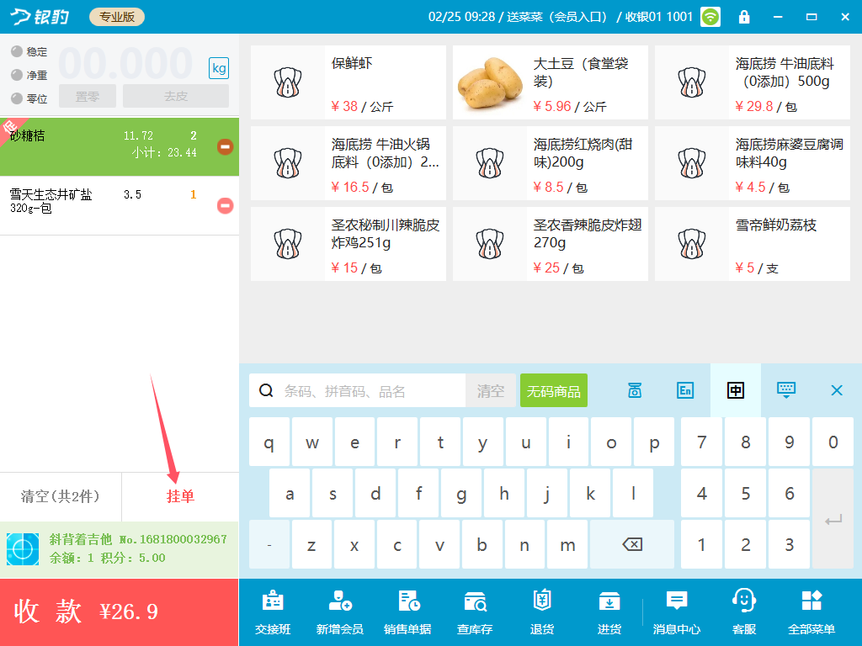
前台收银流程 – 挂单、取单
1. 如果顾客买单过程中，发现还有商品没买齐全，需要给他做挂单，便于我们结算下一个顾客。后面再对他进行取单结算收银。

Slide 20
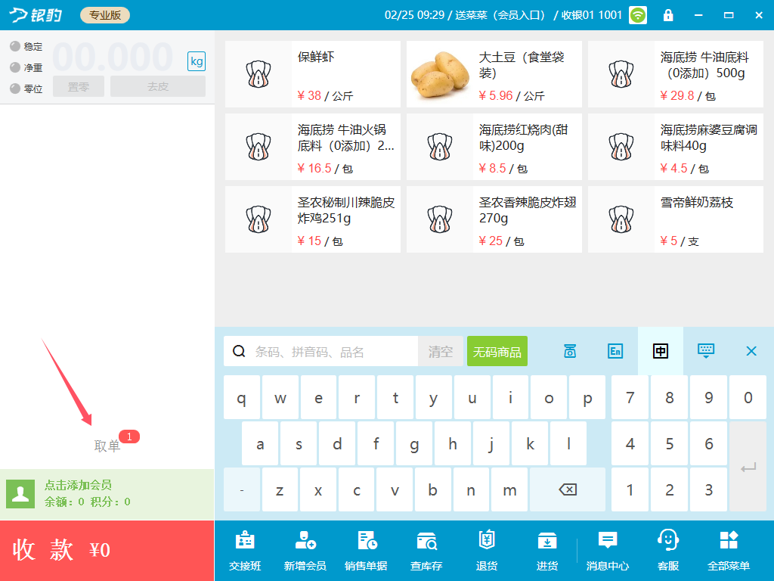
前台收银流程 – 挂单、取单
2. 挂单操作，点击收款按钮上方的‘挂单’按钮，刚刚加入购物车的所有商品就已经到挂单界面了。这个时候，就可以进行下一个顾客收款操作了。

Slide 21
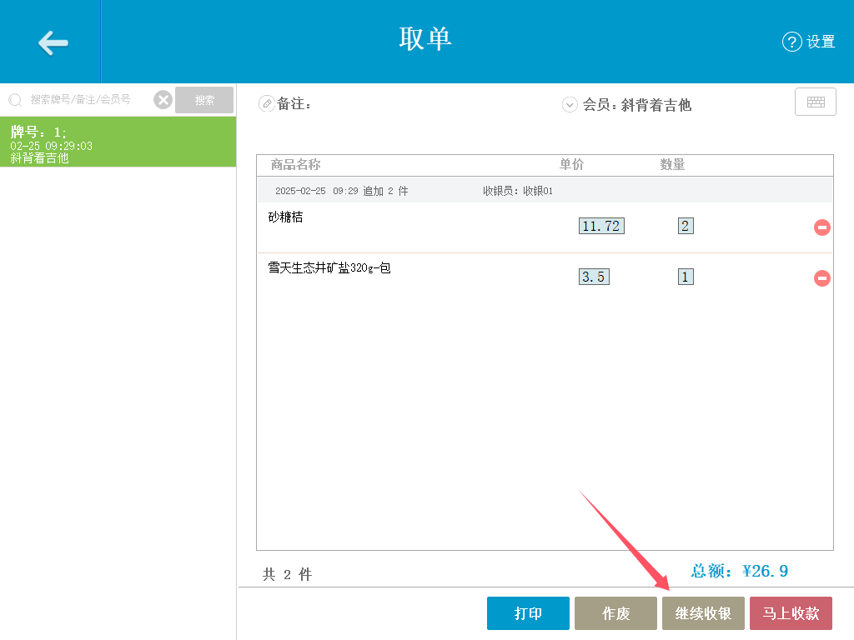
前台收银流程 – 挂单、取单
3. 取单操作，上个顾客回到收银台继续收银，点击收款按钮上方的‘取单’按钮，进入挂单列表页面，选中对应顾客的订单，点击右下角‘继续收银’，就回到了购物车，可以继续加入新商品，再完成收款操作。

Slide 22
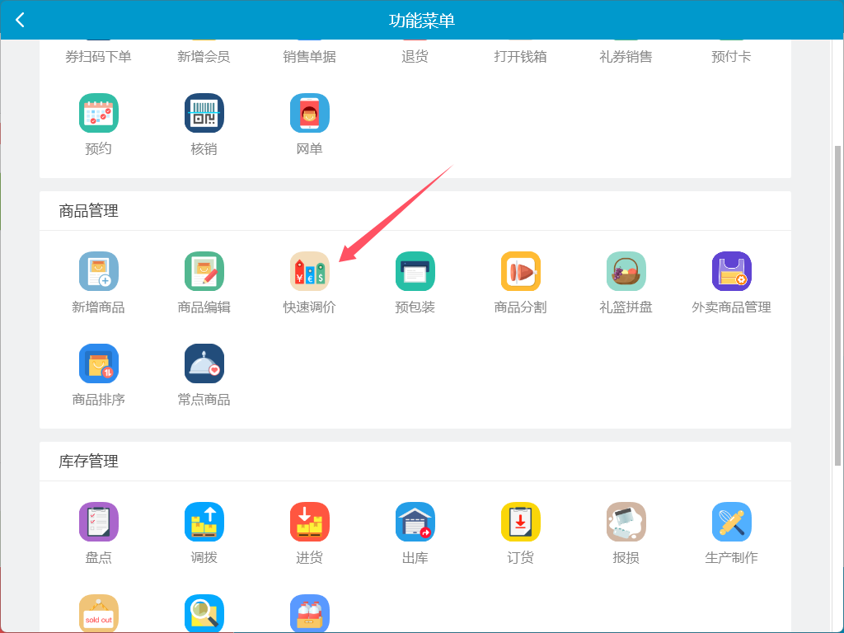
前台收银流程 – 商品快速调价
1. 在收银台界面点击右下角‘全部菜单’，找到‘快速调价’功能进入。

Slide 23
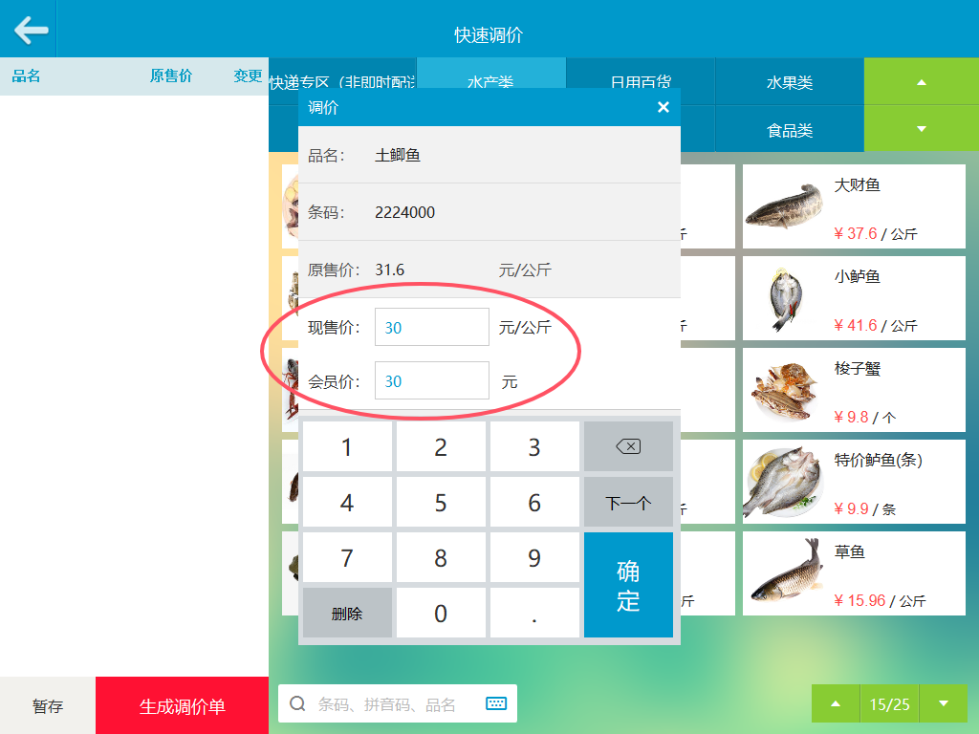
前台收银流程 – 商品快速调价
2. 点选或搜索要调价的商品，弹出商品调价界面。在‘现售价’和‘会员价’框中输入调价后的价格，点击确认，加入到待调价列表。

Slide 24
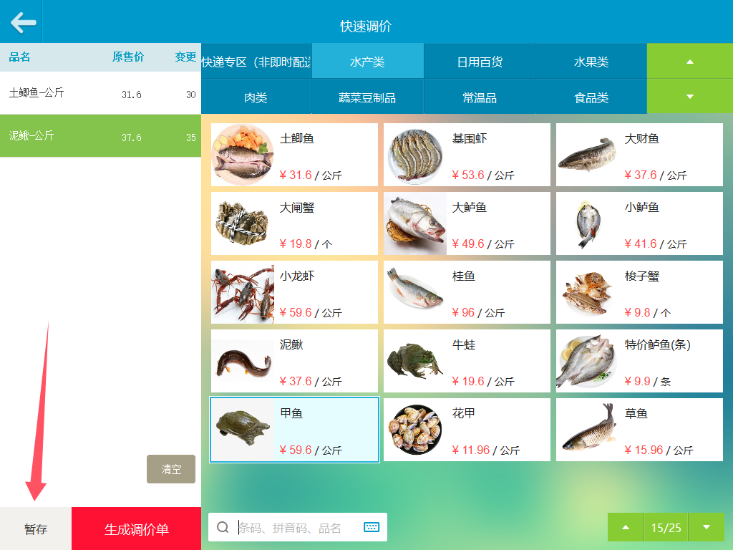
前台收银流程 – 商品快速调价
3. 调价过程中，如果需要进行其他操作，如：收银，可以先点左下角的‘暂存’。待其他操作结束后，再次进入到快速调价界面，继续调价。

Slide 25
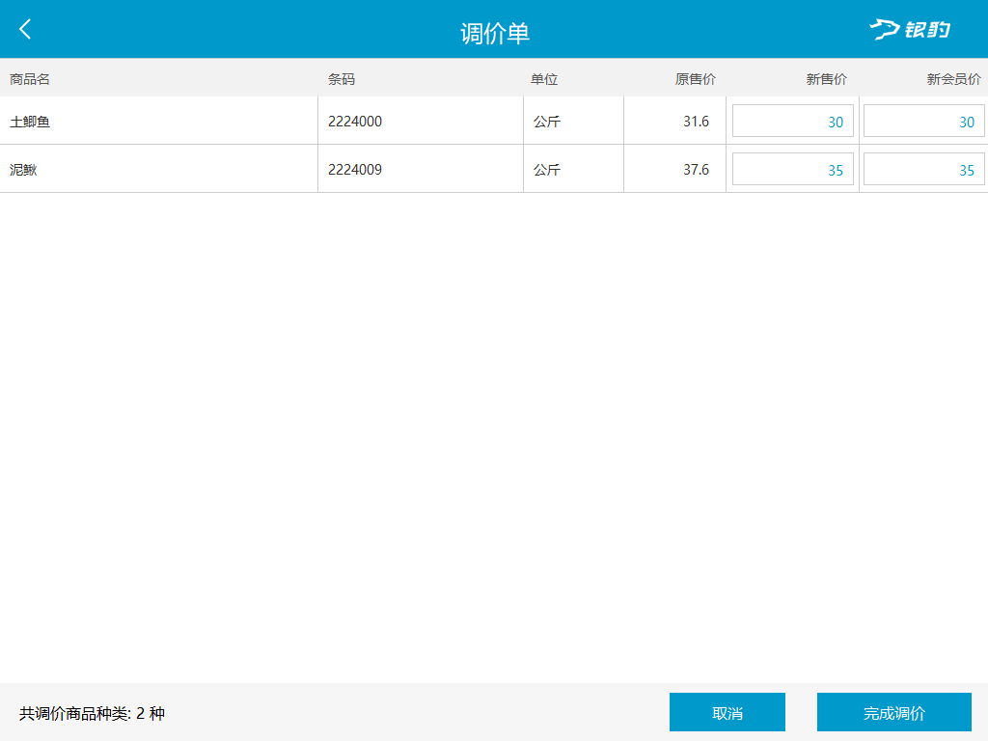
前台收银流程 – 商品快速调价
4. 最后点击‘生成调价单’，查看确认，点击‘完成调价’。

Slide 26
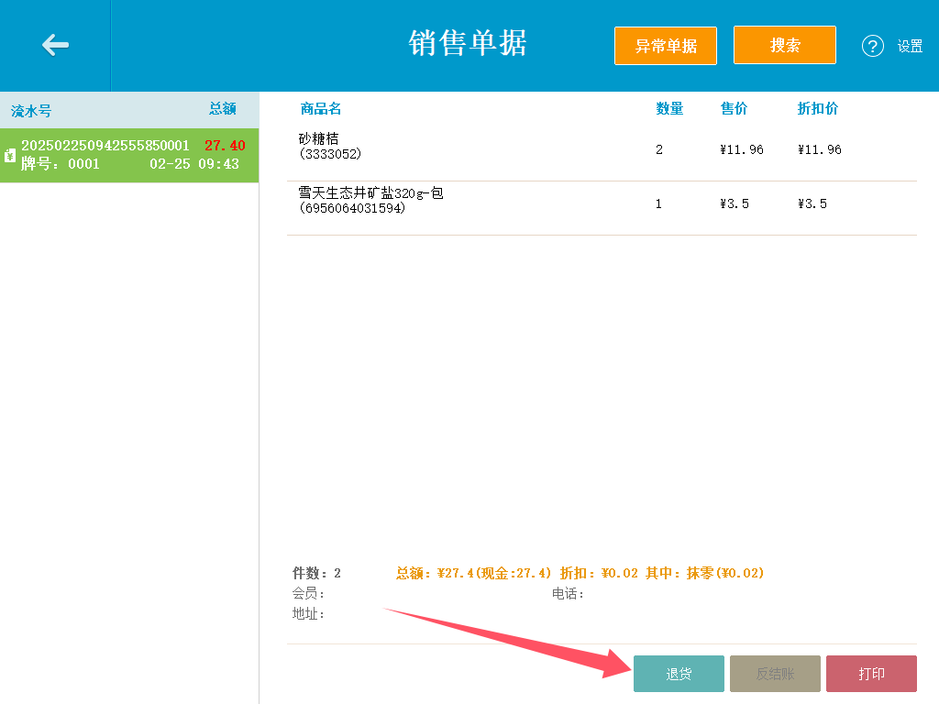
前台收银流程 – 销售退货与反结账
1. 点击收银台界面下方的‘销售单据’，找到需要退货的单据，右下角有‘退货’和‘反结账’两个按钮。

Slide 27
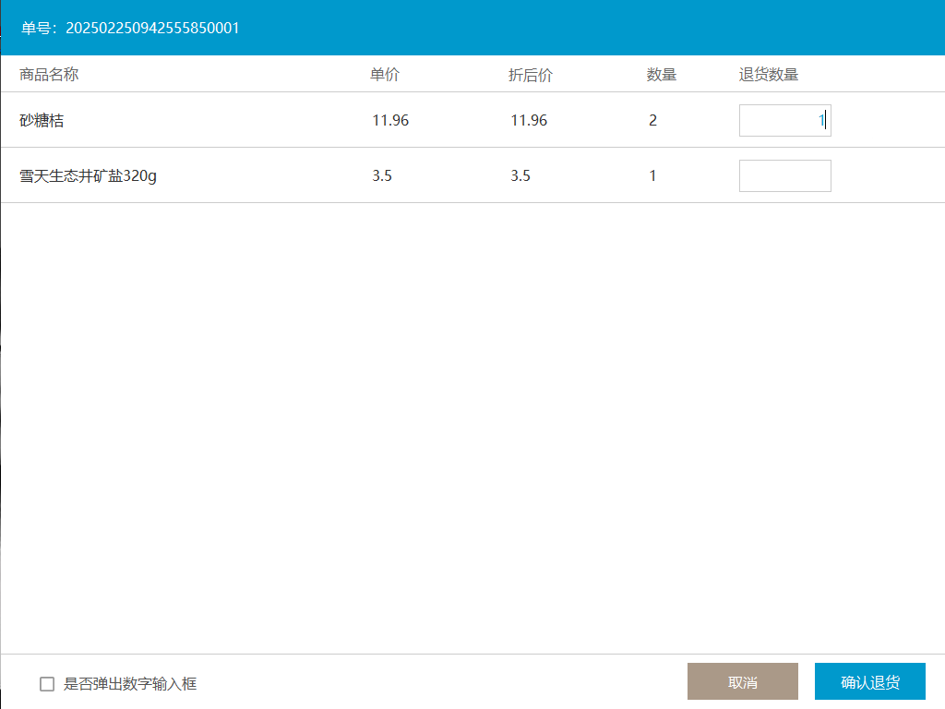
前台收银流程 – 销售退货与反结账
2. 如果只是部分商品需要退货，点击‘退货’按钮，输入对应商品需要退货的数量，点击‘确认’，即可退货，同时返还对应金额。

Slide 28
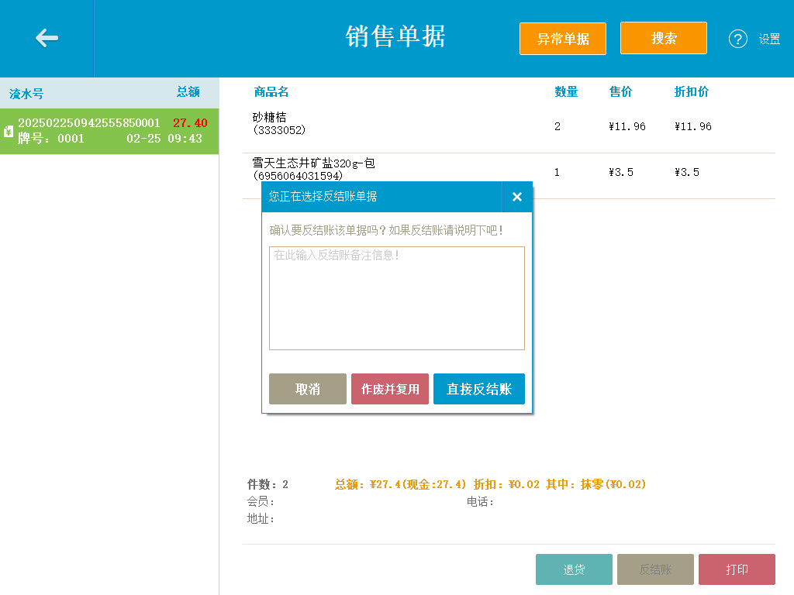
前台收银流程 – 销售退货与反结账
3. 如果是整单退货，点击‘反结账’按钮，弹出输入框，输入备注信息，如还需要买该单据中的商品则选择‘作废并复用’。不需要就点击直接‘反结账’即可，金额将原路返回给顾客。

Slide 29
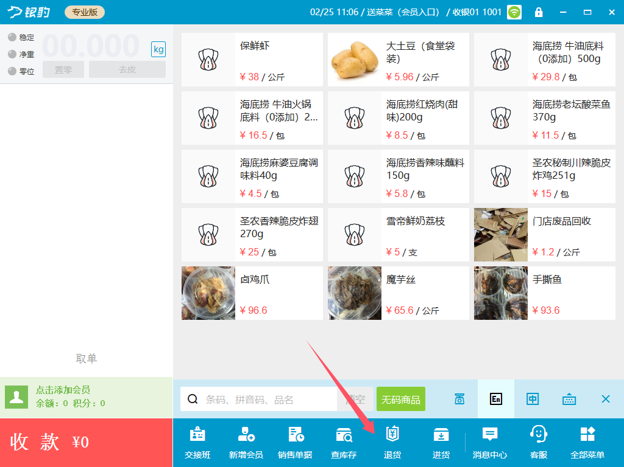
前台收银流程 – 销售退货与反结账
4. 销售单据中退货过一次的，无法再进行操作退货，系统会提示无法退货。这时可采取以下方式。

Slide 30
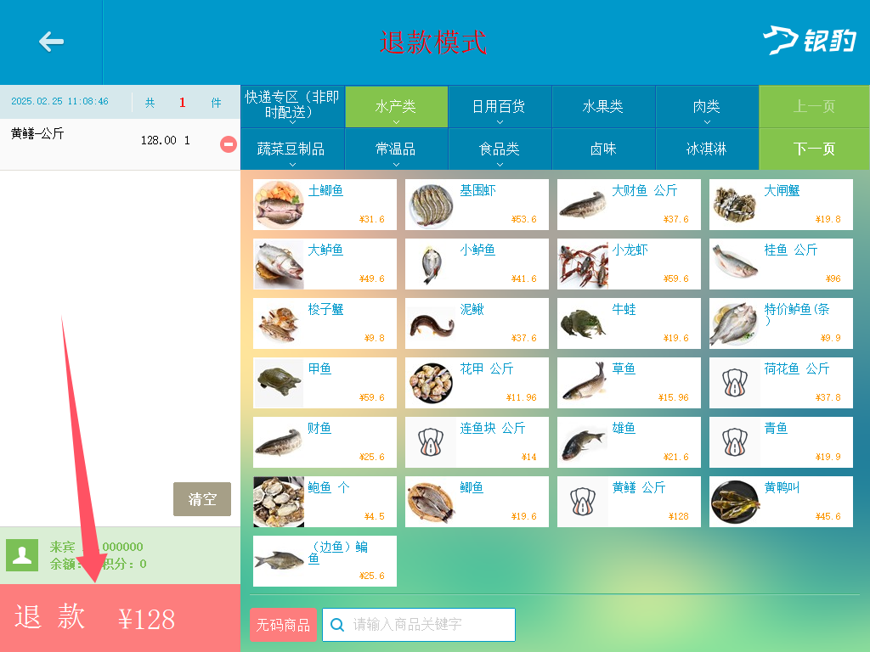
前台收银流程 – 销售退货与反结账
5. 点击下方菜单栏里的‘退货’，进入商品界面，点选或搜索需要退货的商品，顾客为非会员直接点击‘退款’即可。

Slide 31
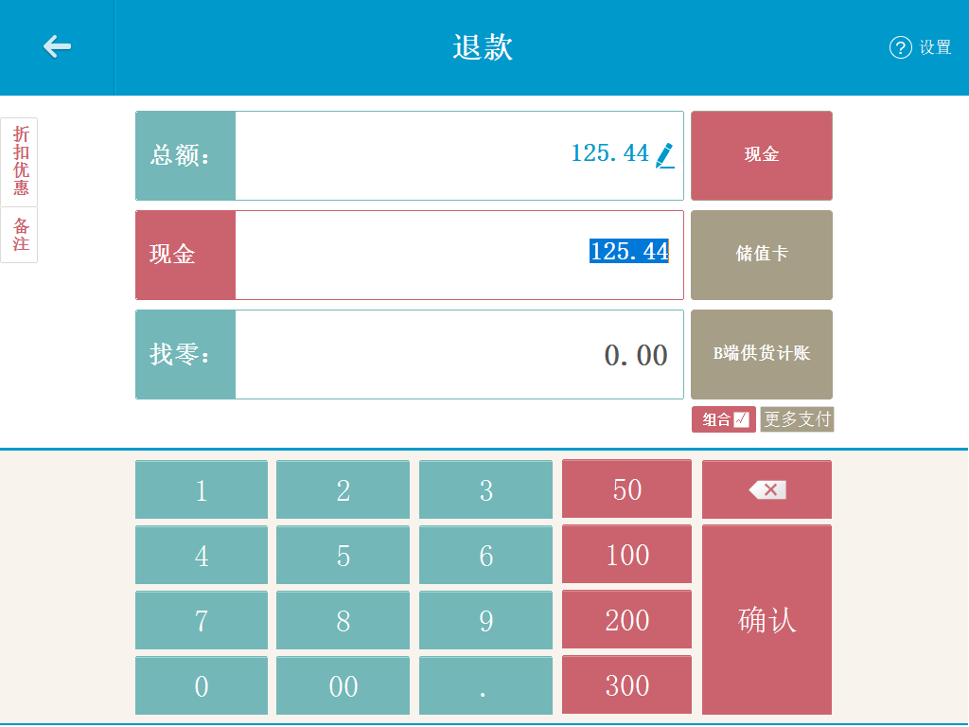
前台收银流程 – 销售退货与反结账
6. 会员退货则点击左侧‘添加会员’，输入会员号搜索，进入会员中心，点击‘选中会员’，再点击‘退款’，确认退款金额，选择退款方式再确认，即完成退货退款。

Slide 32
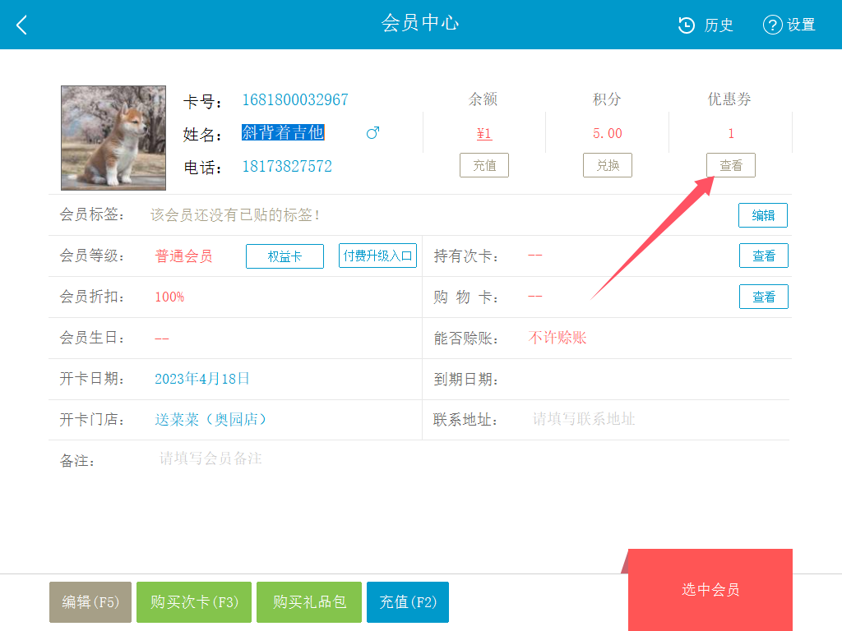
前台收银流程 – 优惠券使用
1. 第一种顾客是会员身份的优惠券核销。活动商品加入购物车后，点击左下角‘添加会员’，查找对应的会员卡号，进入会员中心，点击右上角的‘优惠券’查看，进入后勾选一张可使用的优惠券，点击右下角‘使用’。

Slide 33
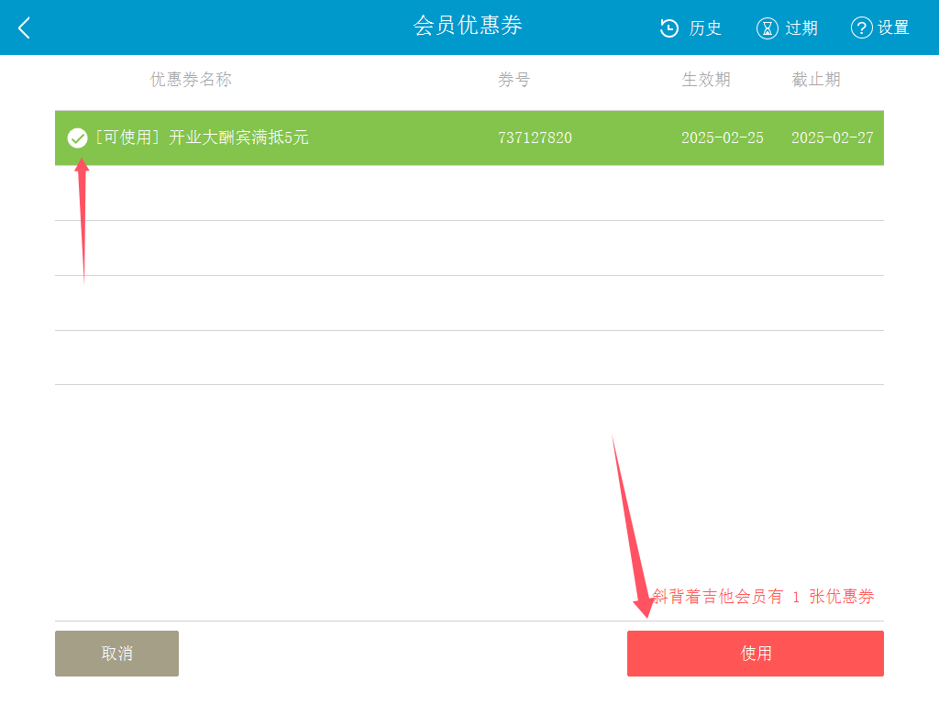
前台收银流程 – 优惠券使用
进入后勾选一张可使用的优惠券，点击右下角‘使用’。

Slide 34
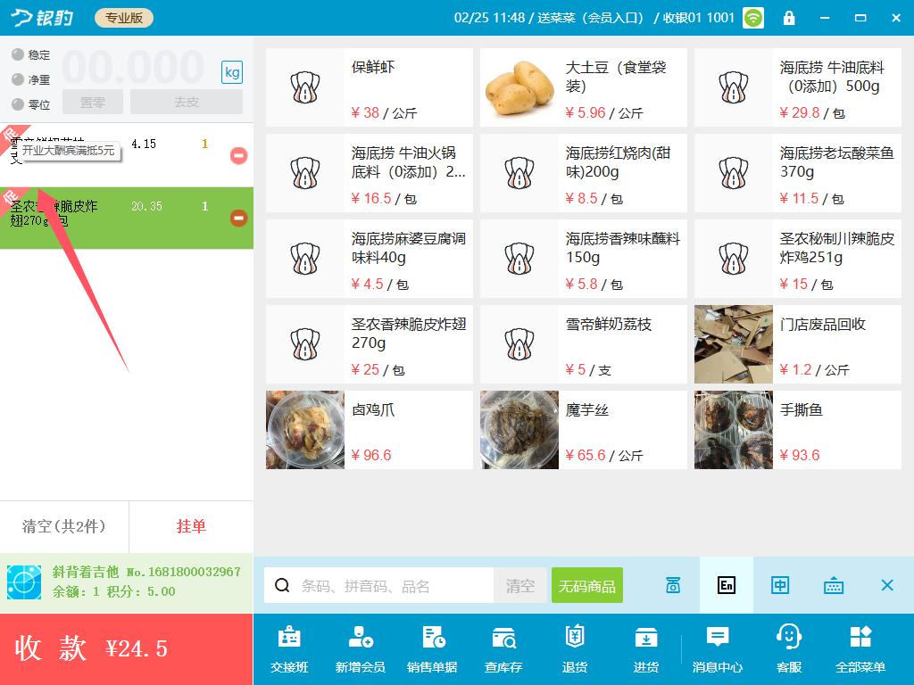
前台收银流程 – 优惠券使用
2. 这个时候可以看到商品左上角有一个‘促’字的显示，鼠标放到上面，可以看到优惠券名称，再点击收款完成优惠券使用收银。

Slide 35
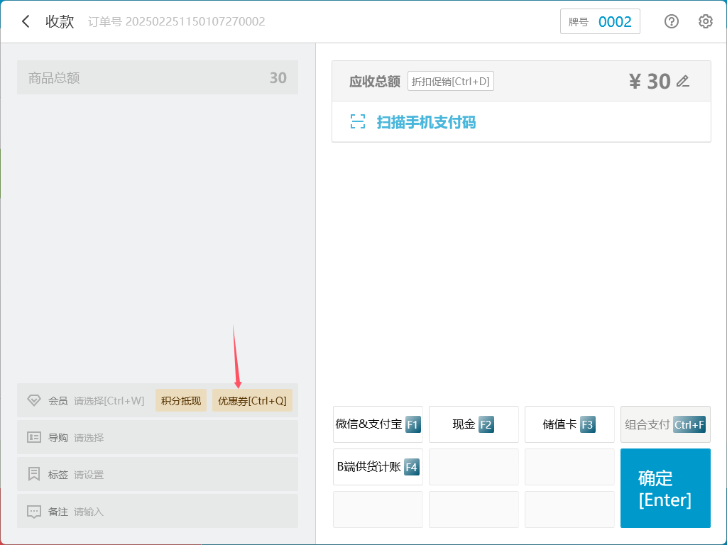
前台收银流程 – 优惠券使用
3. 第二种顾客没有会员信息，只提供优惠券的券码。先将活动商品加入购物车后，直接点击收款。

Slide 36
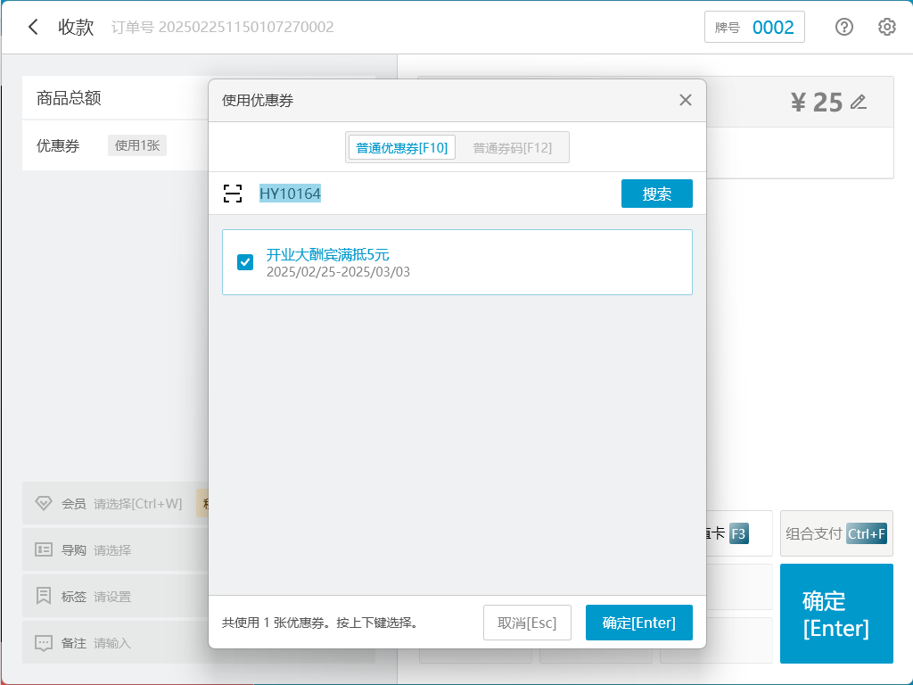
前台收银流程 – 优惠券使用
4. 到收款的界面有一个‘优惠券码’，点击弹出一个优惠券码输入框，输入对应的优惠券核销码，点击搜索，选中优惠券，再确认。这个时候订单价格就已经扣减掉优惠券的金额了，再选择对应的支付方式，完成本单优惠券使用收银。

Slide 37
TRAINING
03
PART
会员管理功能
新增会员、会员充值与反充值

Slide 38
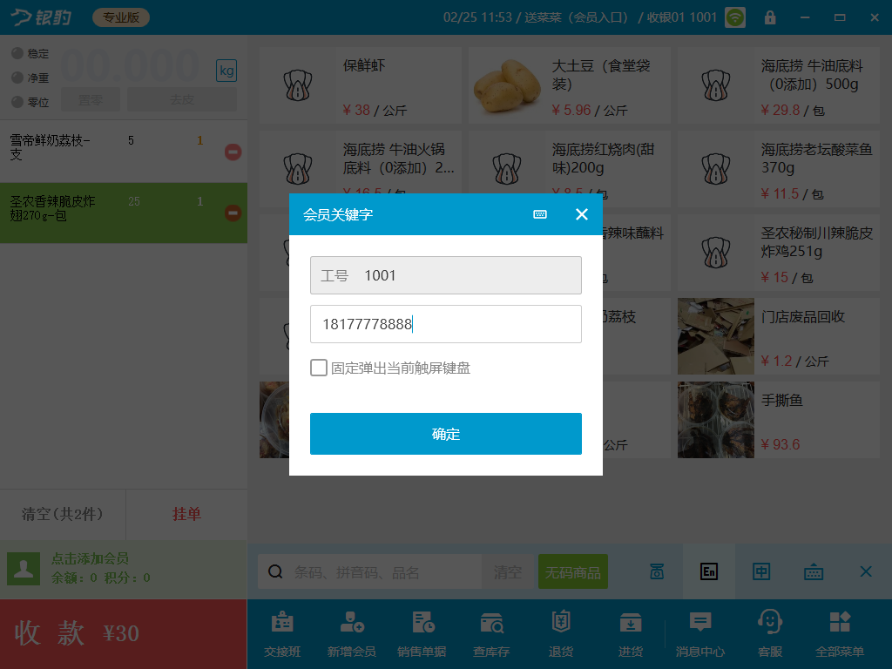
会员管理功能 – 新增会员
1. 点击收银台界面下方的‘新增会员’，输入手机号或自定义会员号，点击确认，完善会员信息。

Slide 39
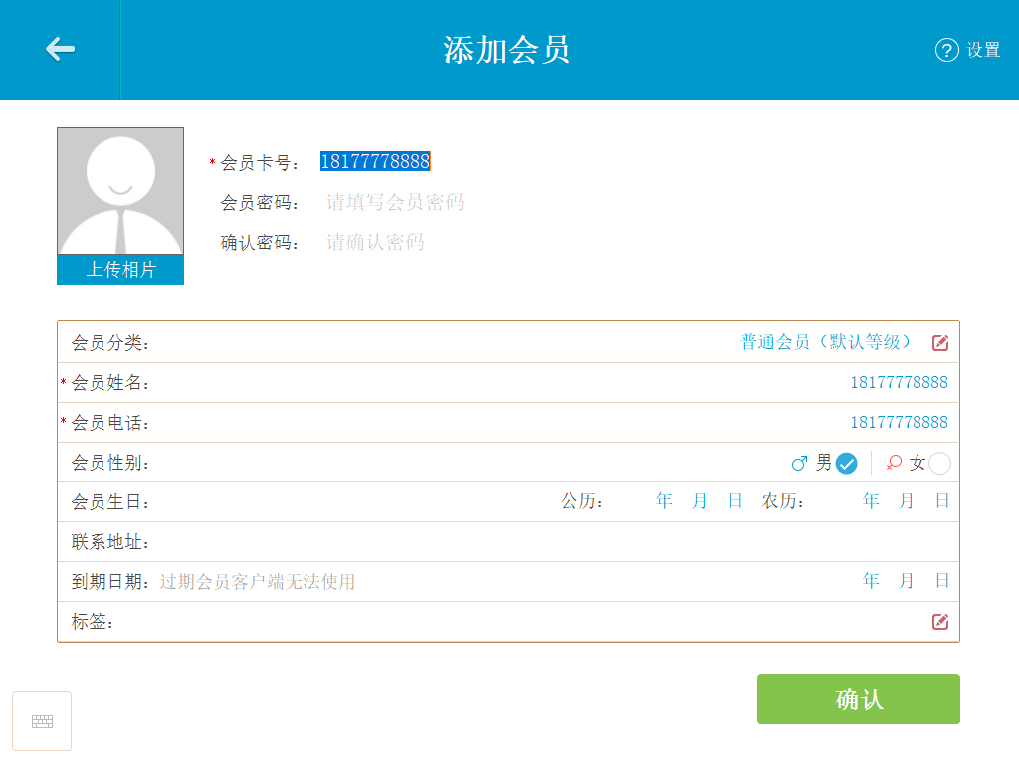
会员管理功能 – 新增会员
注意：会员卡号是唯一不重复的，带*号的是必填写栏目，才可确认保存。

Slide 40
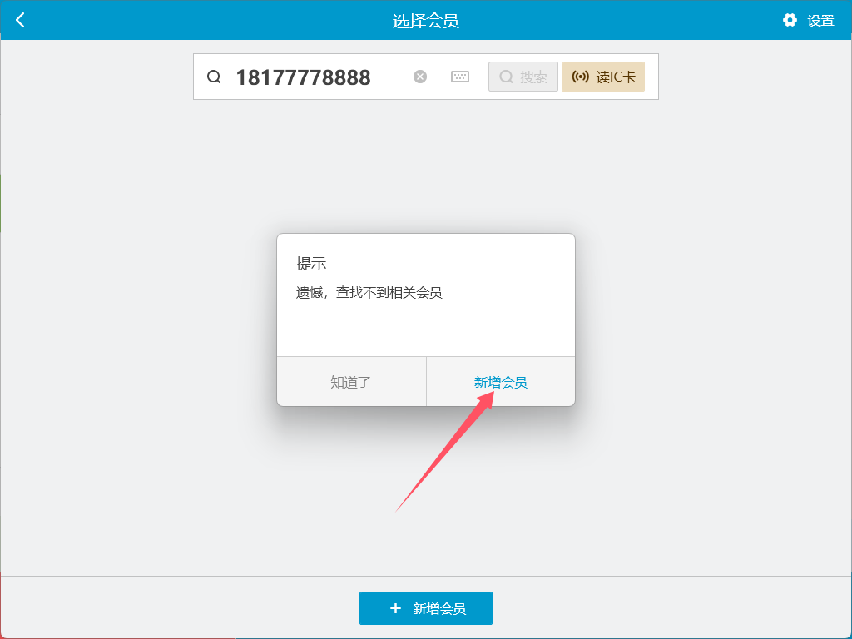
会员管理功能 – 新增会员
2. 收银时新增会员，在购物车下面点击‘添加会员’，搜索输入会员号查找，不存在时，即可点击‘新增会员’，完善会员信息后，即可保存。

Slide 41
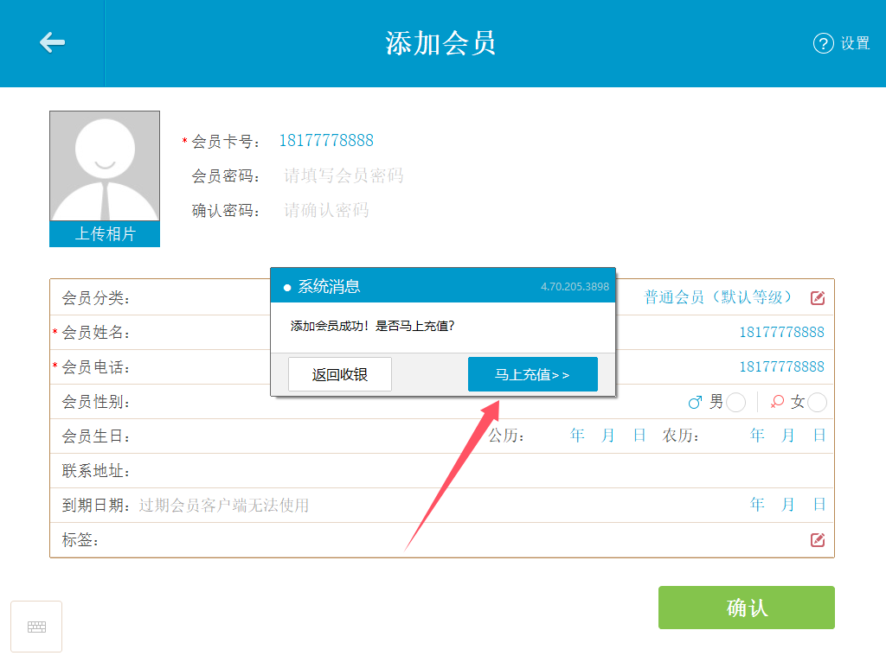
会员管理功能 – 会员充值与反充值
1. 新增会员成功后，系统会提示是否立即充值，点击‘立即充值’，即可到充值界面。

Slide 42
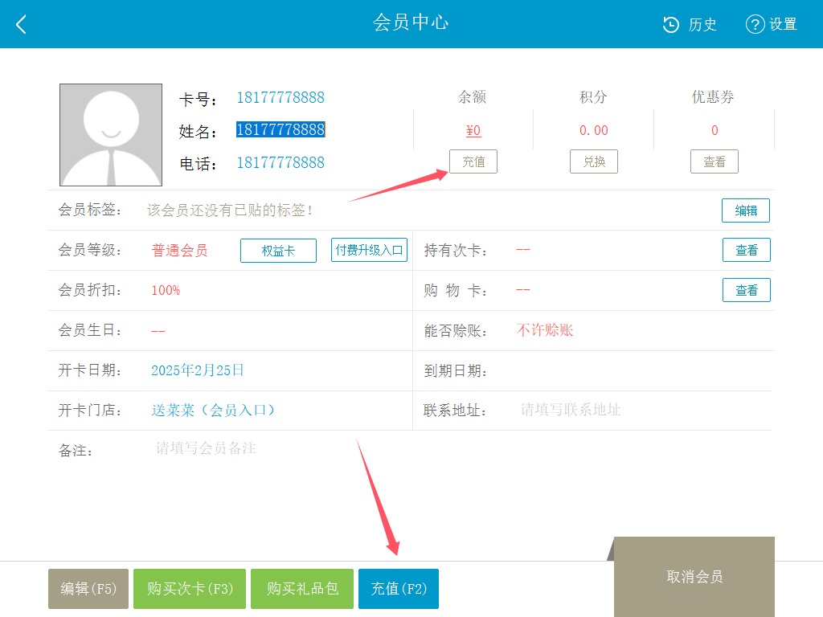
会员管理功能 – 会员充值与反充值
2. 收银时会员充值。在购物车下面点击‘添加会员’，搜索会员号查到后，进入会员中心，点击界面的充值按钮，进入到充值界面。

Slide 43
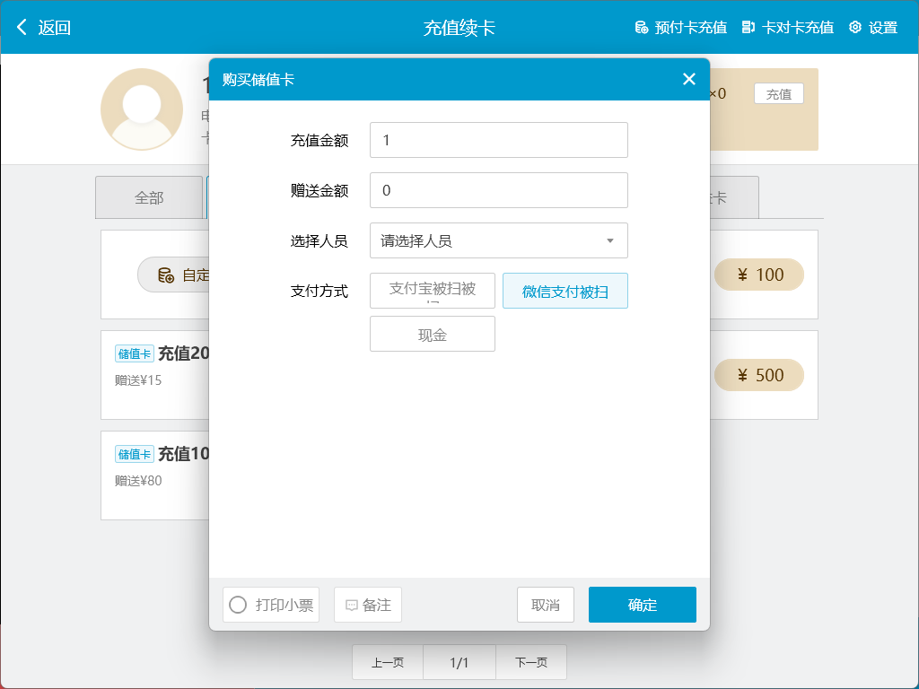
会员管理功能 – 会员充值与反充值
3. 输入或选择需要充值的金额，选择支付方式，点击确认充值，收款后即完成充值。

Slide 44
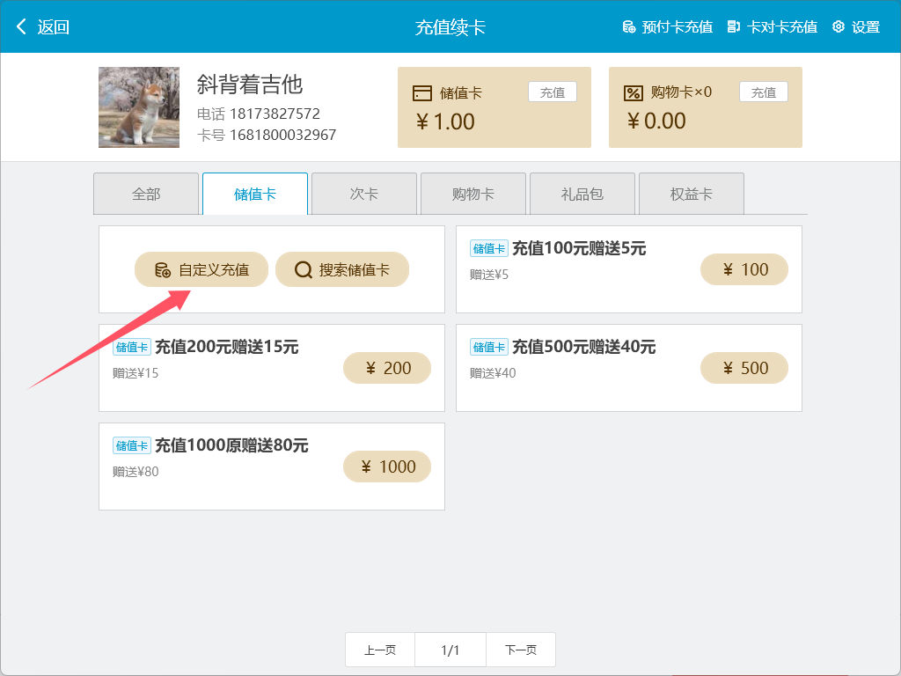
会员管理功能 – 会员充值与反充值
4. 如果需要充值退款，就需进行反充值。进入充值界面，选择‘自定义充值’。

Slide 45
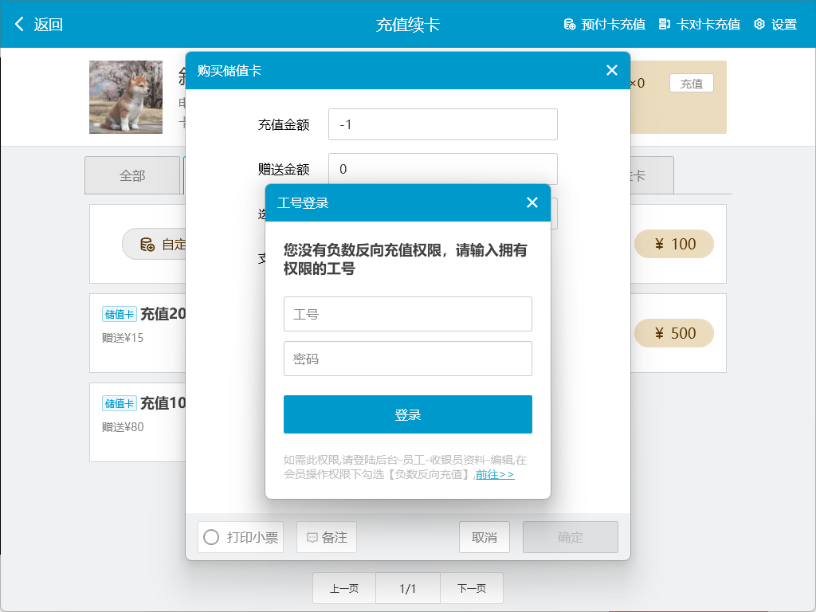
会员管理功能 – 会员充值与反充值
5. 输入负数，如退充值金额1元，输入‘-1’，只能现金退回，需要有权限的店长号操作，确认即完成退款，扣除相应储值卡余额。

Slide 46
TRAINING
04
PART
AI智能识别、传秤
添加AI识别商品数据、纠正AI识别商品、传秤

Slide 47
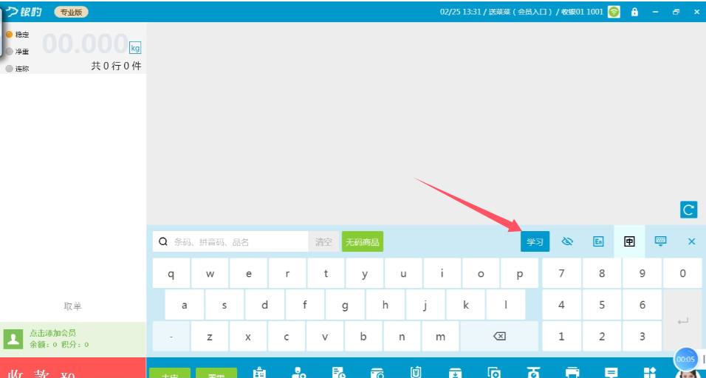
AI智能识别 – 添加AI识别商品
1. 点击收银台界面中间的学习按钮，弹出AI学习界面。

Slide 48
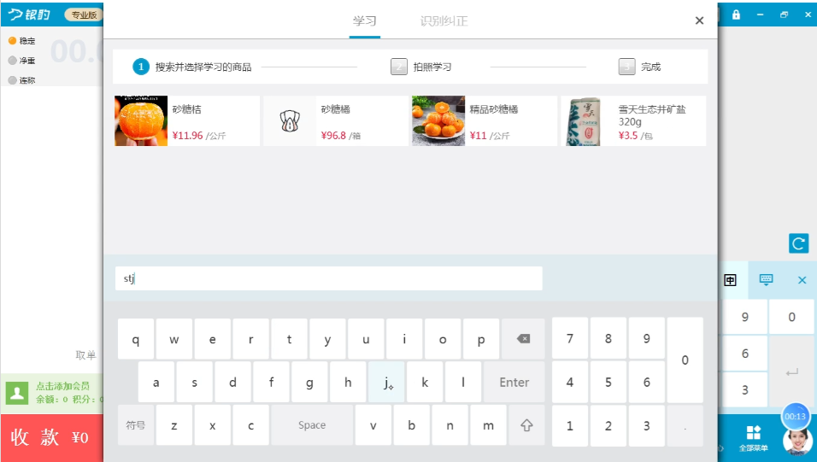
AI智能识别 – 添加AI识别商品
2. 搜索需要学习记录的商品，选中到拍照界面。

Slide 49
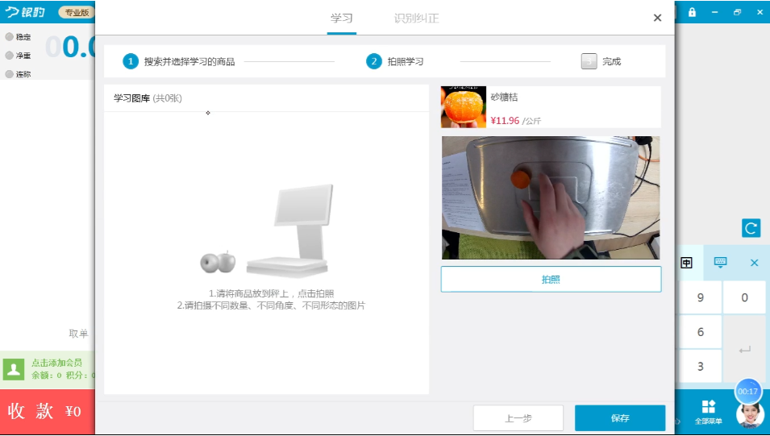
AI智能识别 – 添加AI识别商品
3. 将商品放到秤盘上，多个角度不用数量对此商品进行拍照，最少三张以上，再点击完成，即学习完成。

Slide 50
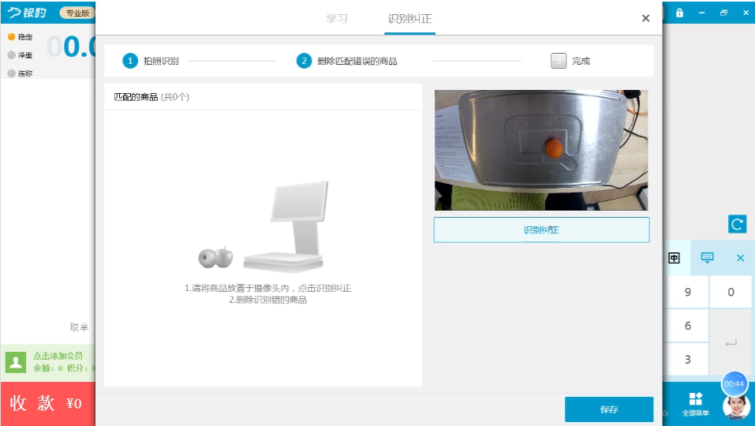
AI智能识别 – 纠正AI识别商品
1. 当商品识别后有错误的商品展示出来时，点击学习，弹出AI学习界面，选择识别纠正，将商品放到秤盘上，点击识别纠正拍照，就会将识别结果展示在左侧框里，将有错误的商品点击删除，保存即完成纠正。

Slide 51
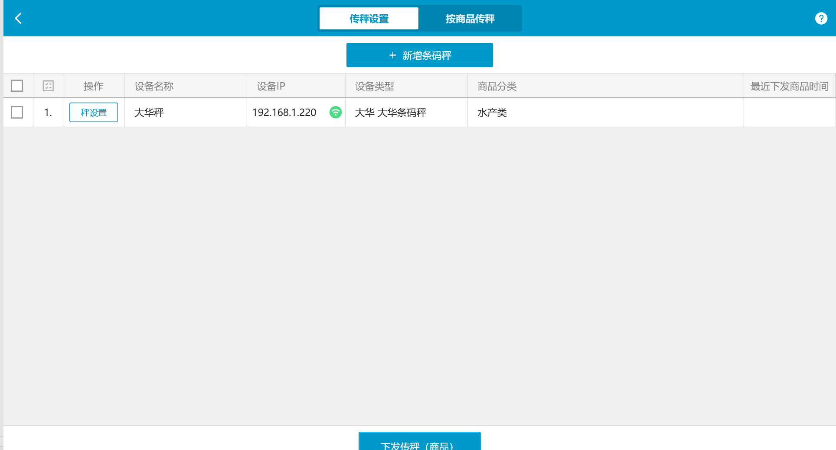
AI智能识别 – 传秤
1. 点击收银台界面打开‘全部菜单’，找到‘传秤’功能进入，选择匹配好的条码秤。（此步预先收银机已增加绑定了条码秤IP地址）

Slide 52
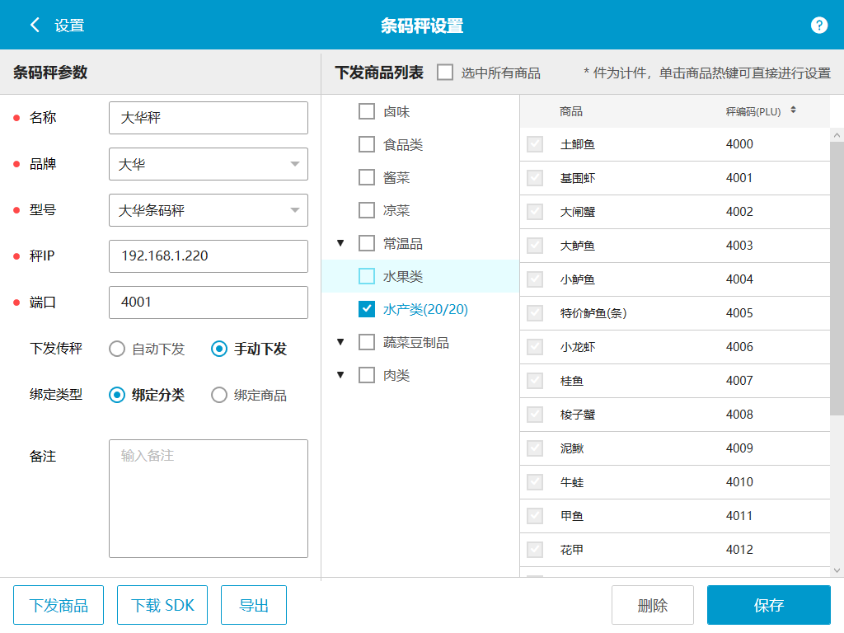
AI智能识别 – 传秤
2. 点击‘秤设置’，勾选中需要传秤到条码秤的商品，点击确认保存。（新增条码秤与此页面内容一致）

Slide 53
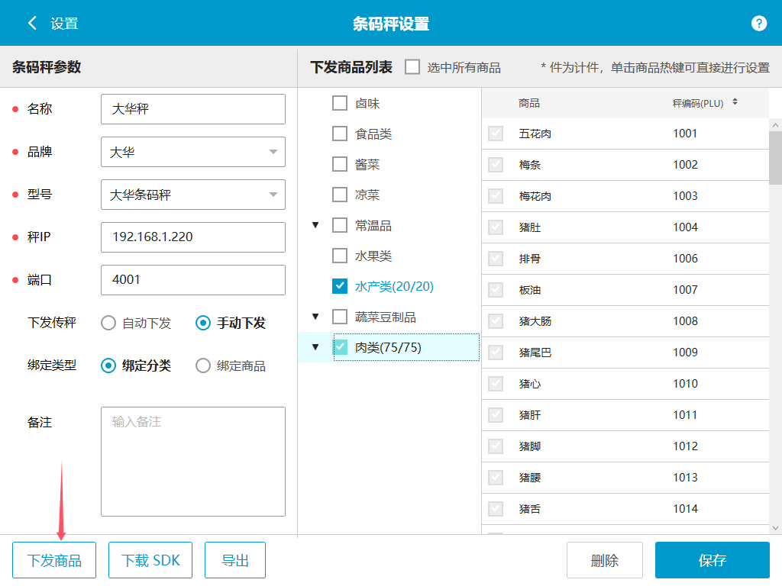
AI智能识别 – 传秤
3. 再点击下发传秤按钮，即完成条码秤同步商品的秤编码。

Slide 54
TRAINING
05
PART
门店盘点
全面盘点、重点盘点

Slide 55


门店盘点 – 全面盘点
1、扫码下载智能盘点APP。登录员工账号，进入菜单盘点功能，按需求选择盘点方式，若全店所有商品需要盘点库存，则选择全盘盘点；

Slide 56


门店盘点 – 全面盘点
2、由店长号创建本次盘点计划，创建一个名称，便于店员识别，完成后，所有门店店员即可参与盘点；

Slide 57


门店盘点 – 全面盘点
3、盘点录入模式标码商品可以选‘相机扫码模式’，称重商品可以选择‘搜索商品’。库存操作方式选择‘手动输入’；

Slide 58


门店盘点 – 全面盘点
4、扫码商品，点数后，将对应的数量输入‘改后库存’中，确定。即可在列表看到已盘的商品即库存；

Slide 59

门店盘点 – 全面盘点
5、所有商品盘点完后，店员即可以点击右上角的‘提交’，确认提交后的店员，将不能再次参与盘点；

Slide 60


门店盘点 – 全面盘点
6、由店长号检查所有店员是否都已经提交盘点记录。方可进行下一步。核对盈亏表检查，可以点‘盘点校正’，进行漏盘的商品再次录入，只能校正一次。无问题再进行下一步；

Slide 61


门店盘点 – 全面盘点
7、确认盘点前，是否将门店没有盘到的商品库存全部清空为‘0’，如果是可以点击‘确认置0’。如果不是，点击‘确认盘点’，即完成本次全盘盘点计划，门店库存将更新盘点后的库存；

Slide 62
TRAINING
06
PART
门店下单、进货、退货、报损
门店下单、商品退货、商品报损

Slide 63



门店下单 – 提交需求单
1、手机端使用需求方账号登录系统：https://ps.96459.com/mobile；
2、在提交需求单后点击“立即申请”按钮；
3、进入到订单信息确认页面，一般信息会自动录入。如需修改直接可以在输入框进行修改。
4、点击“下一步”进入到商品选择界面。点击商品“+”或者“选规格”；

Slide 64



门店下单 – 提交需求单
1、点击下方购物车，弹出已选择商品；
2、可以在弹窗中加见数量，也可以点击添加备注，给商品添加备注；
3、提交后，需要对需求单进行签字。签字完成后的需求单才会进入到后台采购流程；
4、签字完成后可看到订单“待处理”状态；

Slide 65


门店下单 – 修改需求单
1、点击相应的需求单，进入到需求单详情页；
2、可以取消订单和修改商品；
3、修改商品会重新进入到选择商品步骤，选择完成后需要重新签字；

Slide 66

门店进货 – 处理货流单
配送系统分拣配送时，会自动同步配送的商品信息到收银系统。此时右下角会有消息通知。

Slide 67

门店进货 – 处理货流单
可以通过点击右下角的“消息中心”菜单，打开通知。然后点击“货流通知”菜单进入到待处理的货流列表

Slide 68

门店进货 – 处理货流单
在货流商品列表中，可以修改商品的进货数量。确认完数据后，点击底部的“确认进货”按钮。

Slide 69

门店进货 – 处理货流单
进货完成后弹窗提示，此时库存增加完成

Slide 70

门店退货 – 操作退货
打开收银系统，选择“全部菜单”。进入到全部菜单界面

Slide 71

门店退货 – 操作退货
点击打开“库存管理”下的“出库”

Slide 72

门店退货 – 操作退货
选择弹窗中的“退货给供货商”，无对应供货商则选择‘普通出库单’，然后选择“以最近进货价”。点击“确定”按钮

Slide 73

门店退货 – 操作退货
顶部的搜索框可以使用“条码”或者“拼音码”搜索商品；

Slide 74

门店退货 – 操作退货
输入完成后，点击“搜索”按钮后弹窗显示搜索列表，选择相应需要退货的商品

Slide 75

门店退货 – 操作退货
选择完商品后，可以在数量框输入相应需要退货的数量，然后点击下一步；

Slide 76

门店退货 – 操作退货
在备注中填写“退货”，然后点击“提交货单”，提交后等待后台管理员审核，通过后会减少库存。
如果选择‘提交并确认出库’，将无需审核，立即减少库存。

Slide 77
门店报损 – 申请报损
打开收银系统，选择“全部菜单”。进入到全部菜单界面

Slide 78

门店报损 – 申请报损
点击打开“库存管理”下的“报损”

Slide 79

门店报损 – 申请报损
在搜索框中可以使用“条码”或者“拼音码”搜索商品；

Slide 80

门店报损 – 申请报损
选择需要报损的商品
在弹框中输入报损量，然后选择报损原因。选择完成后点击“确定”按钮

Slide 81

门店报损 – 申请报损
继续选择其他需要的报损的商品

Slide 82

门店报损 – 申请报损
报损商品录入完成后，点击“下一步”按钮
在弹窗中确认报损商品列表；
确认完成后，点击“提交报损”按钮，等待后台审核

Slide 83

门店报损 – 申请报损
在顶部的“历史报损记录”中，可查看到报损记录

